Slide 1





Luyện từ và câu
Mở rộng vốn từ
Nhân hậu – Đoàn kết

Slide 2
ǯǯǯǯǯǯǯǯǯǯǯǯǯǯǯǯǯǯǯǯǯǯǯǯǯǯǯǯǯǯ
ǯǯǯǯǯǯǯǯǯǯǯǯǯǯǯ
ǯǯǯǯǯǯǯǯǯǯǯǯǯǯǯ
ǯǯǯǯǯǯǯǯǯǯǯǯǯǯǯ
ǯǯǯǯǯǯǯǯǯǯǯǯǯǯǯ
ǯǯǯǯǯǯǯǯǯǯǯǯǯǯǯ
ǯǯǯǯǯǯǯǯǯǯǯǯǯǯǯ
ǯǯǯǯǯǯǯǯǯǯǯǯǯǯǯ
ǯǯǯǯǯǯǯǯǯǯǯǯǯǯǯ
Thứ tư ngày 13 tháng 9 năm 2022
Luyện từ và câu
MRVT: Nhân hậu – Đoàn kết

Slide 3





H
I
K
Ộ
G
Ở
đ
n
Bài mới

Slide 4

Mở rộng vốn từ
Nhân hậu
Đoàn kết

Slide 5



Biết thêm một số từ ngữ (gồm cả thành ngữ, tục ngữ và từ Hán Việt thông dụng) về chủ điểm Thương người như thể thương thân
Nắm được cách dùng một số từ có tiếng “nhân” theo hai nghĩa khác nhau: người, lòng thương người
Biết vận dụng từ ngữ trong đặt câu, viết câu
MỤC TIÊU

Slide 6



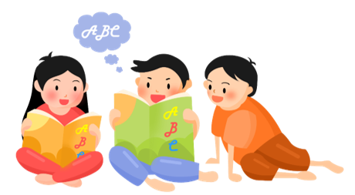
Tìm từ ngữ:
Bài 1
Thể hiện lòng nhân hậu, tình cảm yêu thương đồng loại
Trái nghĩa với nhân hậu hoặc yêu thương
Thể hiện tinh thần đùm bọc, giúp đỡ đồng loại
Trái nghĩa với đùm bọc hoặc giúp đỡ

Slide 7



a) Một số từ ngữ thể hiện lòng nhân hậu, tình cảm yêu thương đồng loại
Bài 1
lòng nhân ái
tình thương mến
tha thứ
tình thân ái
xót thương
độ lượng
lòng vị tha
yêu quý
đau xót
bao dung
thông cảm
đồng cảm

Slide 8


b) Một số từ ngữ trái nghĩa với
nhân hậu hoặc yêu thương:
Bài 1
hung ác
nanh ác
tàn ác
cay độc
ác nghiệt
hung dữ
dữ tợn
dữ dằn

Slide 9



hỗ trợ
bênh vực
cứu giúp
Bài 1
c) Một số từ ngữ thể hiện tinh thần
đùm bọc, giúp đỡ đồng loại:
c) Một số từ ngữ thể hiện tinh thần
đùm bọc, giúp đỡ đồng loại:
ủng hộ
cứu trơï
bảo vệ
che chắn
che chở
nâng đỡ
che đỡ

Slide 10
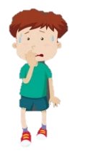

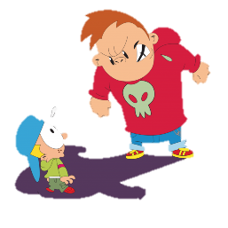
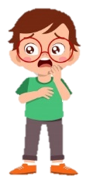
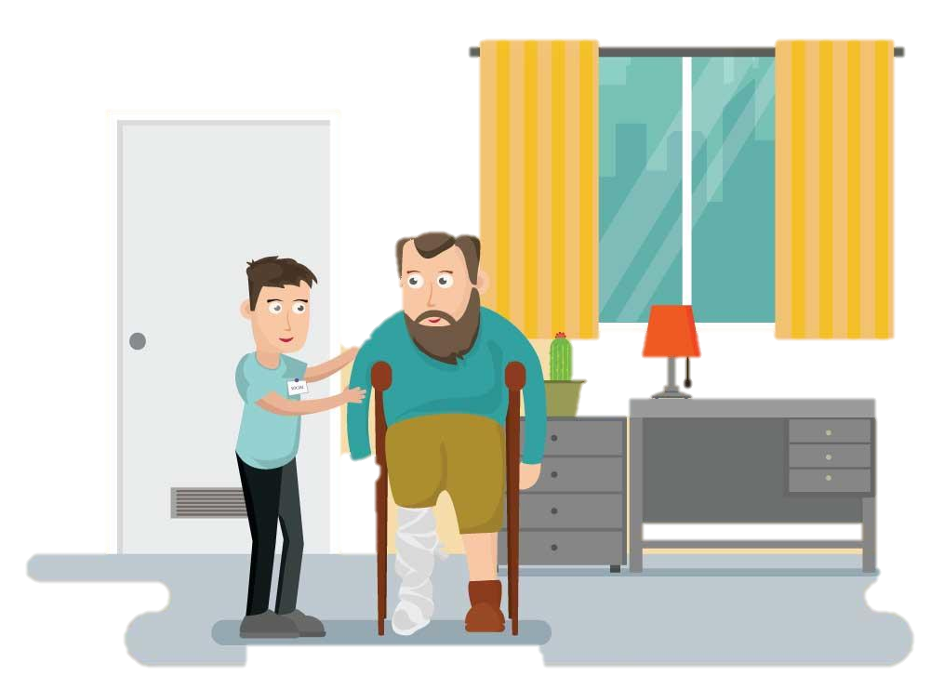

ăn hiếp
Bài 1
d) Một số từ
trái nghĩa với
đùm bọc hoặc
giúp đỡ:
hà hiếp
bắt nạt
hành hạ
đánh đập

Slide 11


Cho các từ ngữ sau:
nhân dân, nhân hậu, nhân ái, công nhân,
nhân loại, nhân đức, nhân từ, nhân tài
Bài 2

Slide 12

Hãy cho biết:
a) Trong những từ nào, tiếng nhân có nghĩa là “người”.
b) Trong những từ nào, tiếng nhân có nghĩa là “lòng thương người”.

Slide 13
Tiếng nhân có nghĩa là “người” | Tiếng nhân có nghĩa là “lòng thương người”
nhân dân, công nhân, nhân loại, nhân tài
nhân hậu, nhân ái, nhân đức, nhân từ

Slide 14


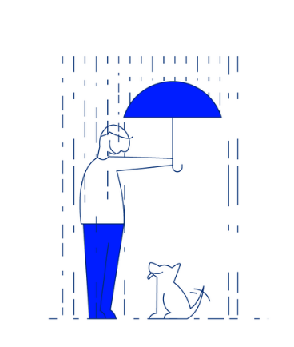

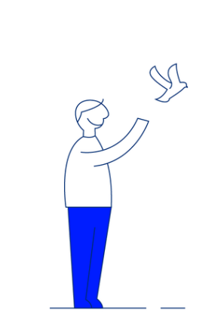
Bài 3
Đặt câu với một từ ở bài tập 2
nhân dân, nhân hậu, nhân ái, công nhân, nhân loại, nhân đức, nhân từ, nhân tài

Slide 15


Nhân dân Việt Nam rất anh hùng.
Bác Hồ có lòng nhân ái bao la.

Slide 16


Bài 4
Tục ngữ là thể loại văn học dân gian nhằm đúc kết kinh nghiệm, tri thức của nhân dân dưới hình thức những câu nói ngắn gọn, súc tích, có nhịp điệu, dễ nhớ, dễ truyền đạt, thường gieo vần lưng.
Tục ngữ là gì?

Slide 17






Các câu tục ngữ dưới đây khuyên ta điều gì, chê điều gì?
Khuyên người ta sống hiền lành, nhân hậu vì sống hiền lành, nhân hậu sẽ gặp điều may mắn.

Slide 18
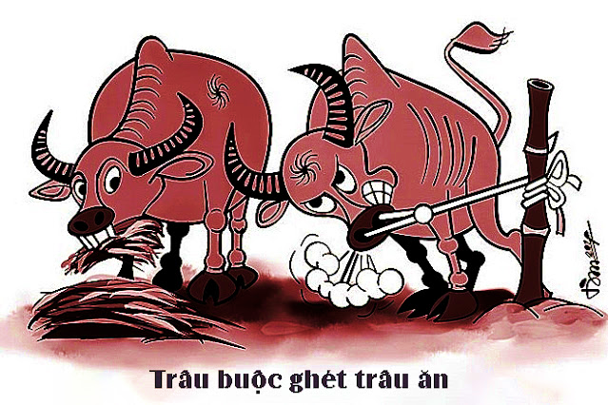

Chê người có tính xấu, ghen tị khi thấy người khác được hạnh phúc.

Slide 19
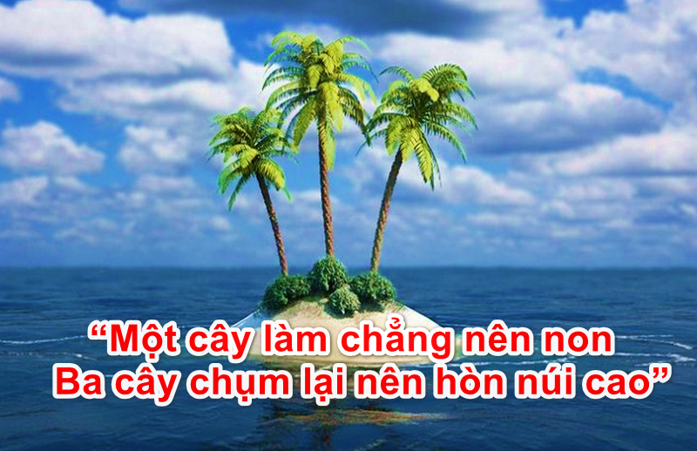
Khuyên người ta đoàn kết với nhau, đoàn kết tạo nên sức mạnh.

Slide 20





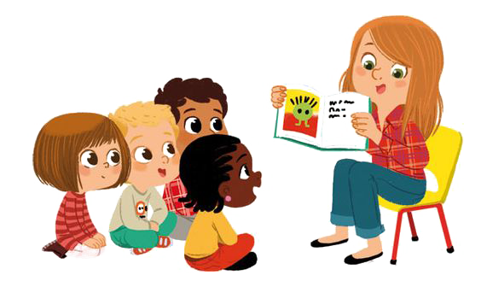
CỦNG CỐ

Slide 21



Nhớ chuẩn bị bài sau bạn nhé!
DẤU HAI CHẤM

Slide 22
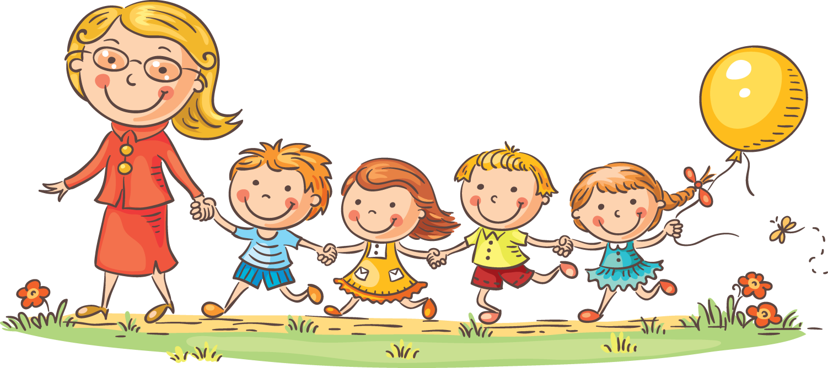
Tạm biệt các em!

